Slide 1
《独影》app ui展示
组长：林燕芝
组员：何洁莹
罗楷韵

Slide 2
主要界面
主界面
搜索界面
选择城市界面
排行榜界面
用户界面
查看用户收藏的影片
登录&注册界面

Slide 3
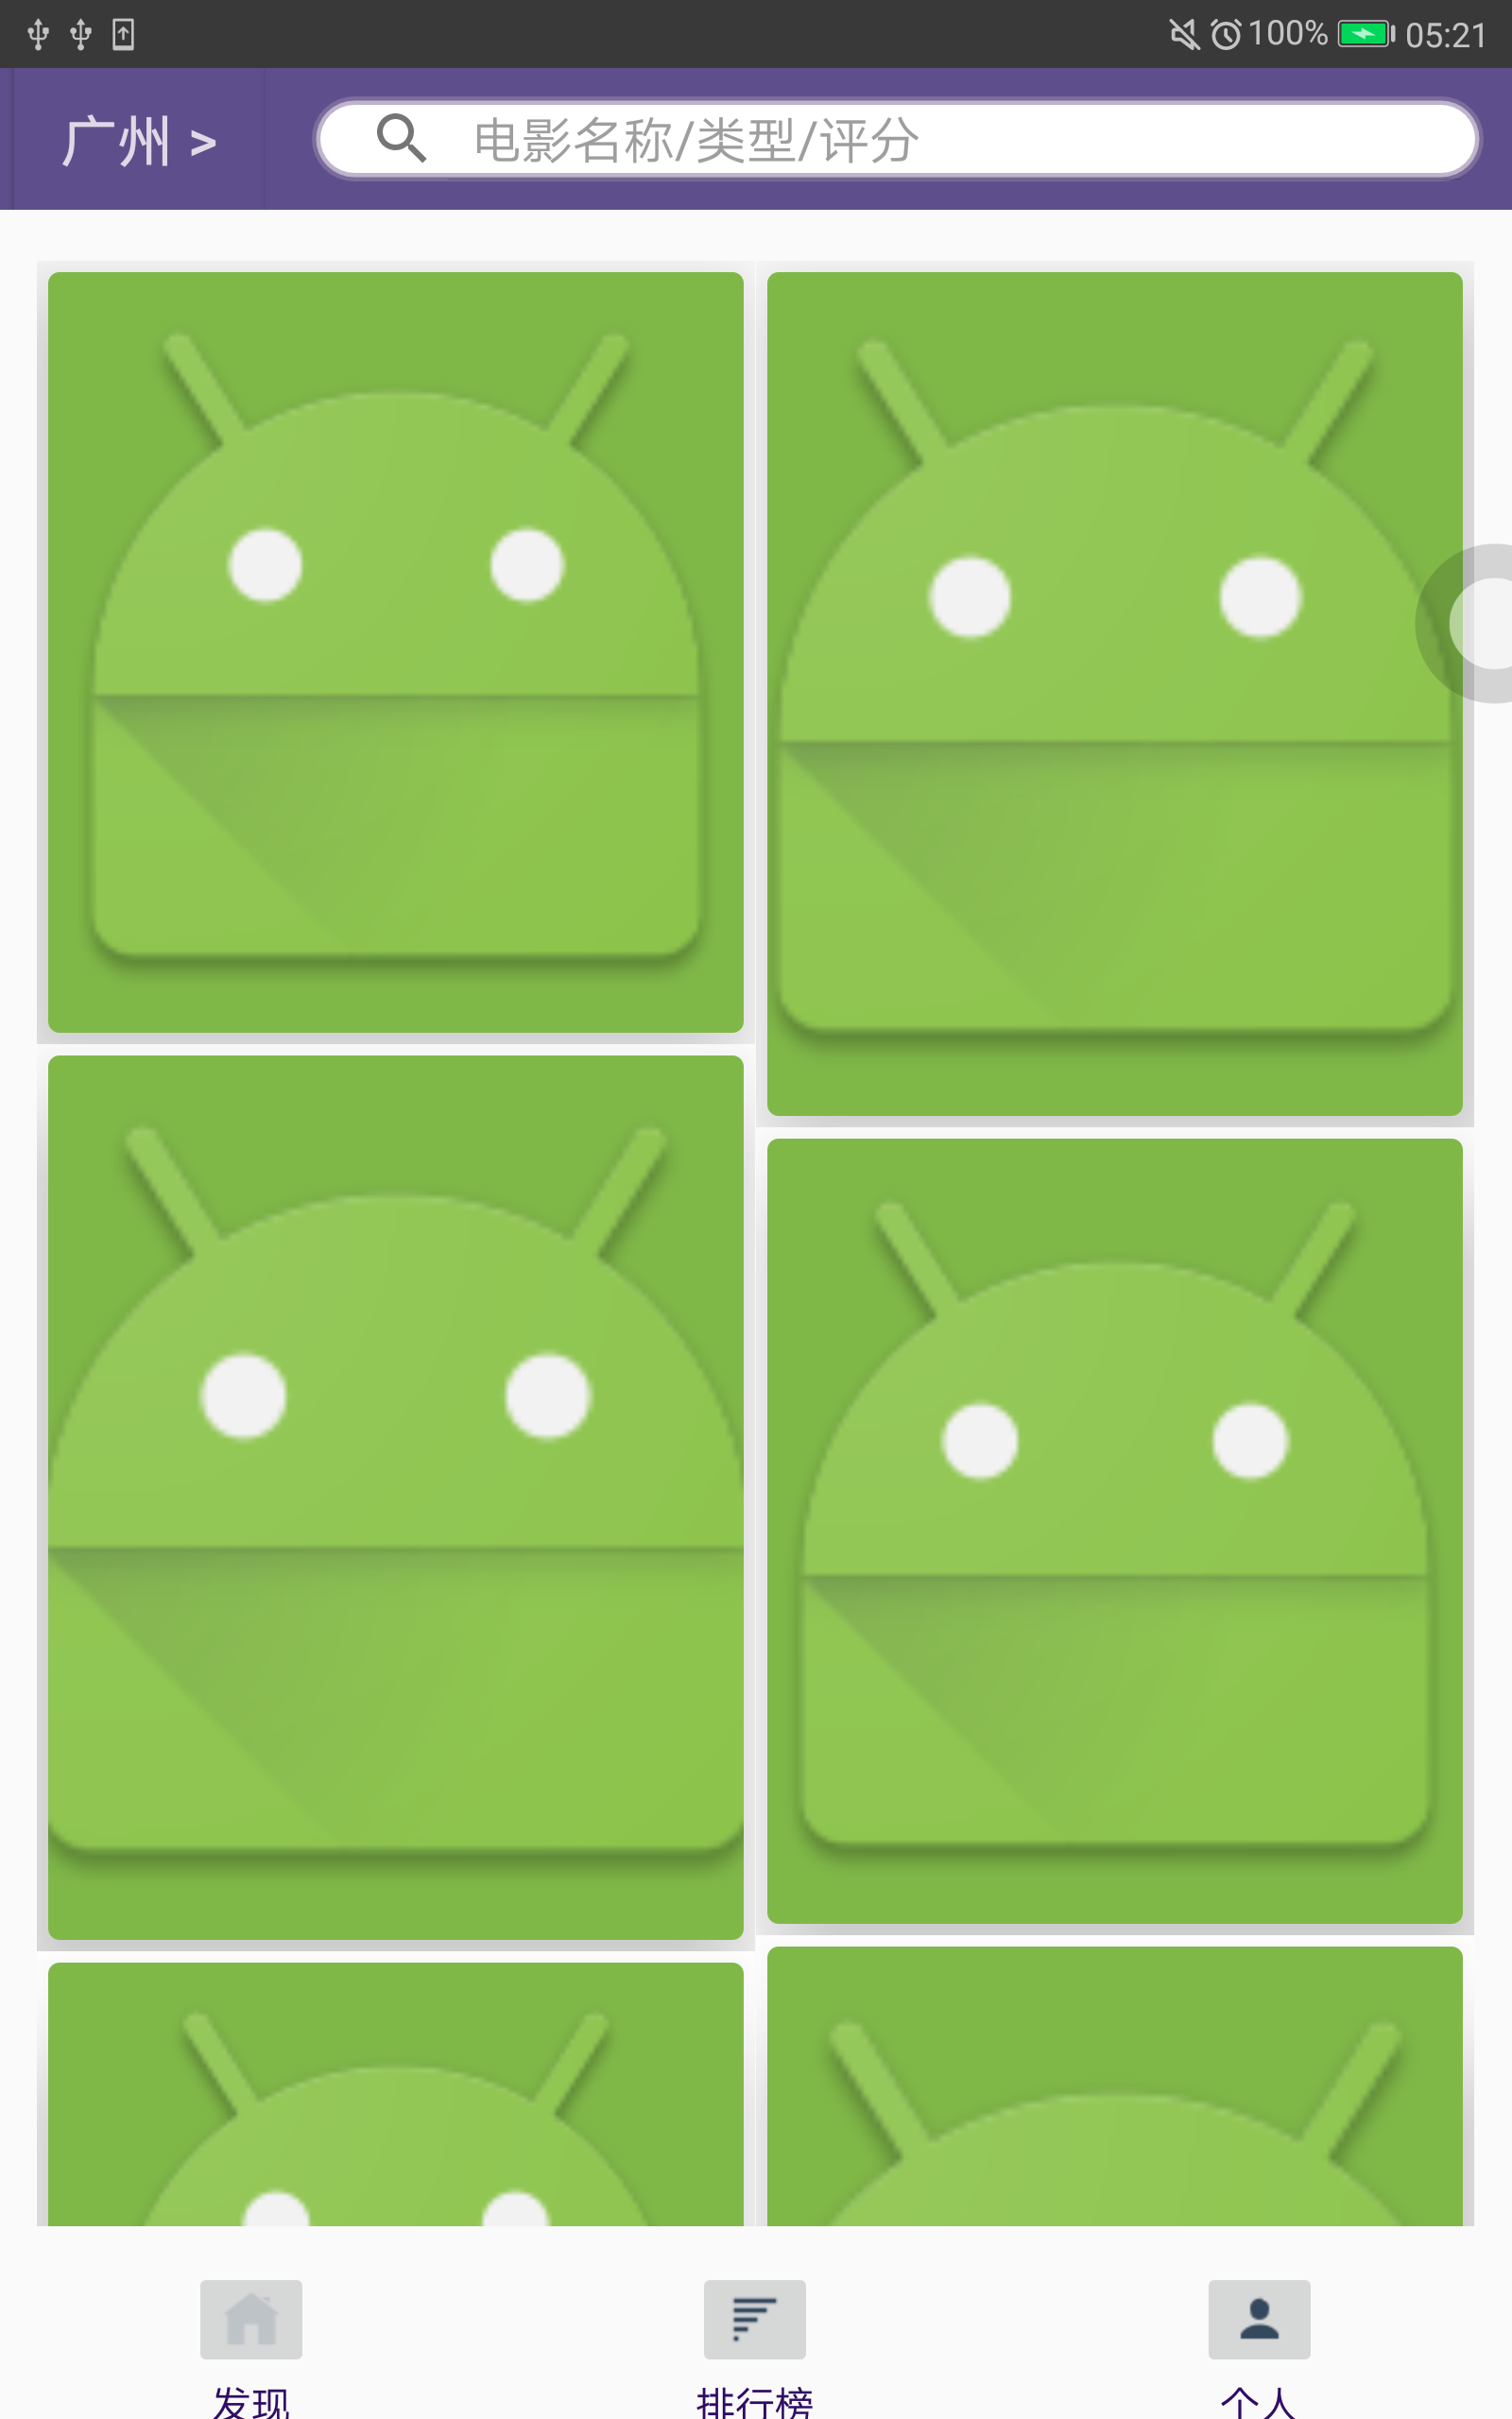
主界面
主界面设置了底部导航栏，共三个可选界面，分别为主页，排行榜以及用户界面，是通过fragment+viewpage实现的，每一个界面为一个fragment，点击底部导航栏将某个界面设为当前界面显示。
主页包括了顶部搜索栏SearchView和选择城市按钮，以及下方用RecyclerView和CardView实现的用来显示当前热映影片这两部分；

Slide 4
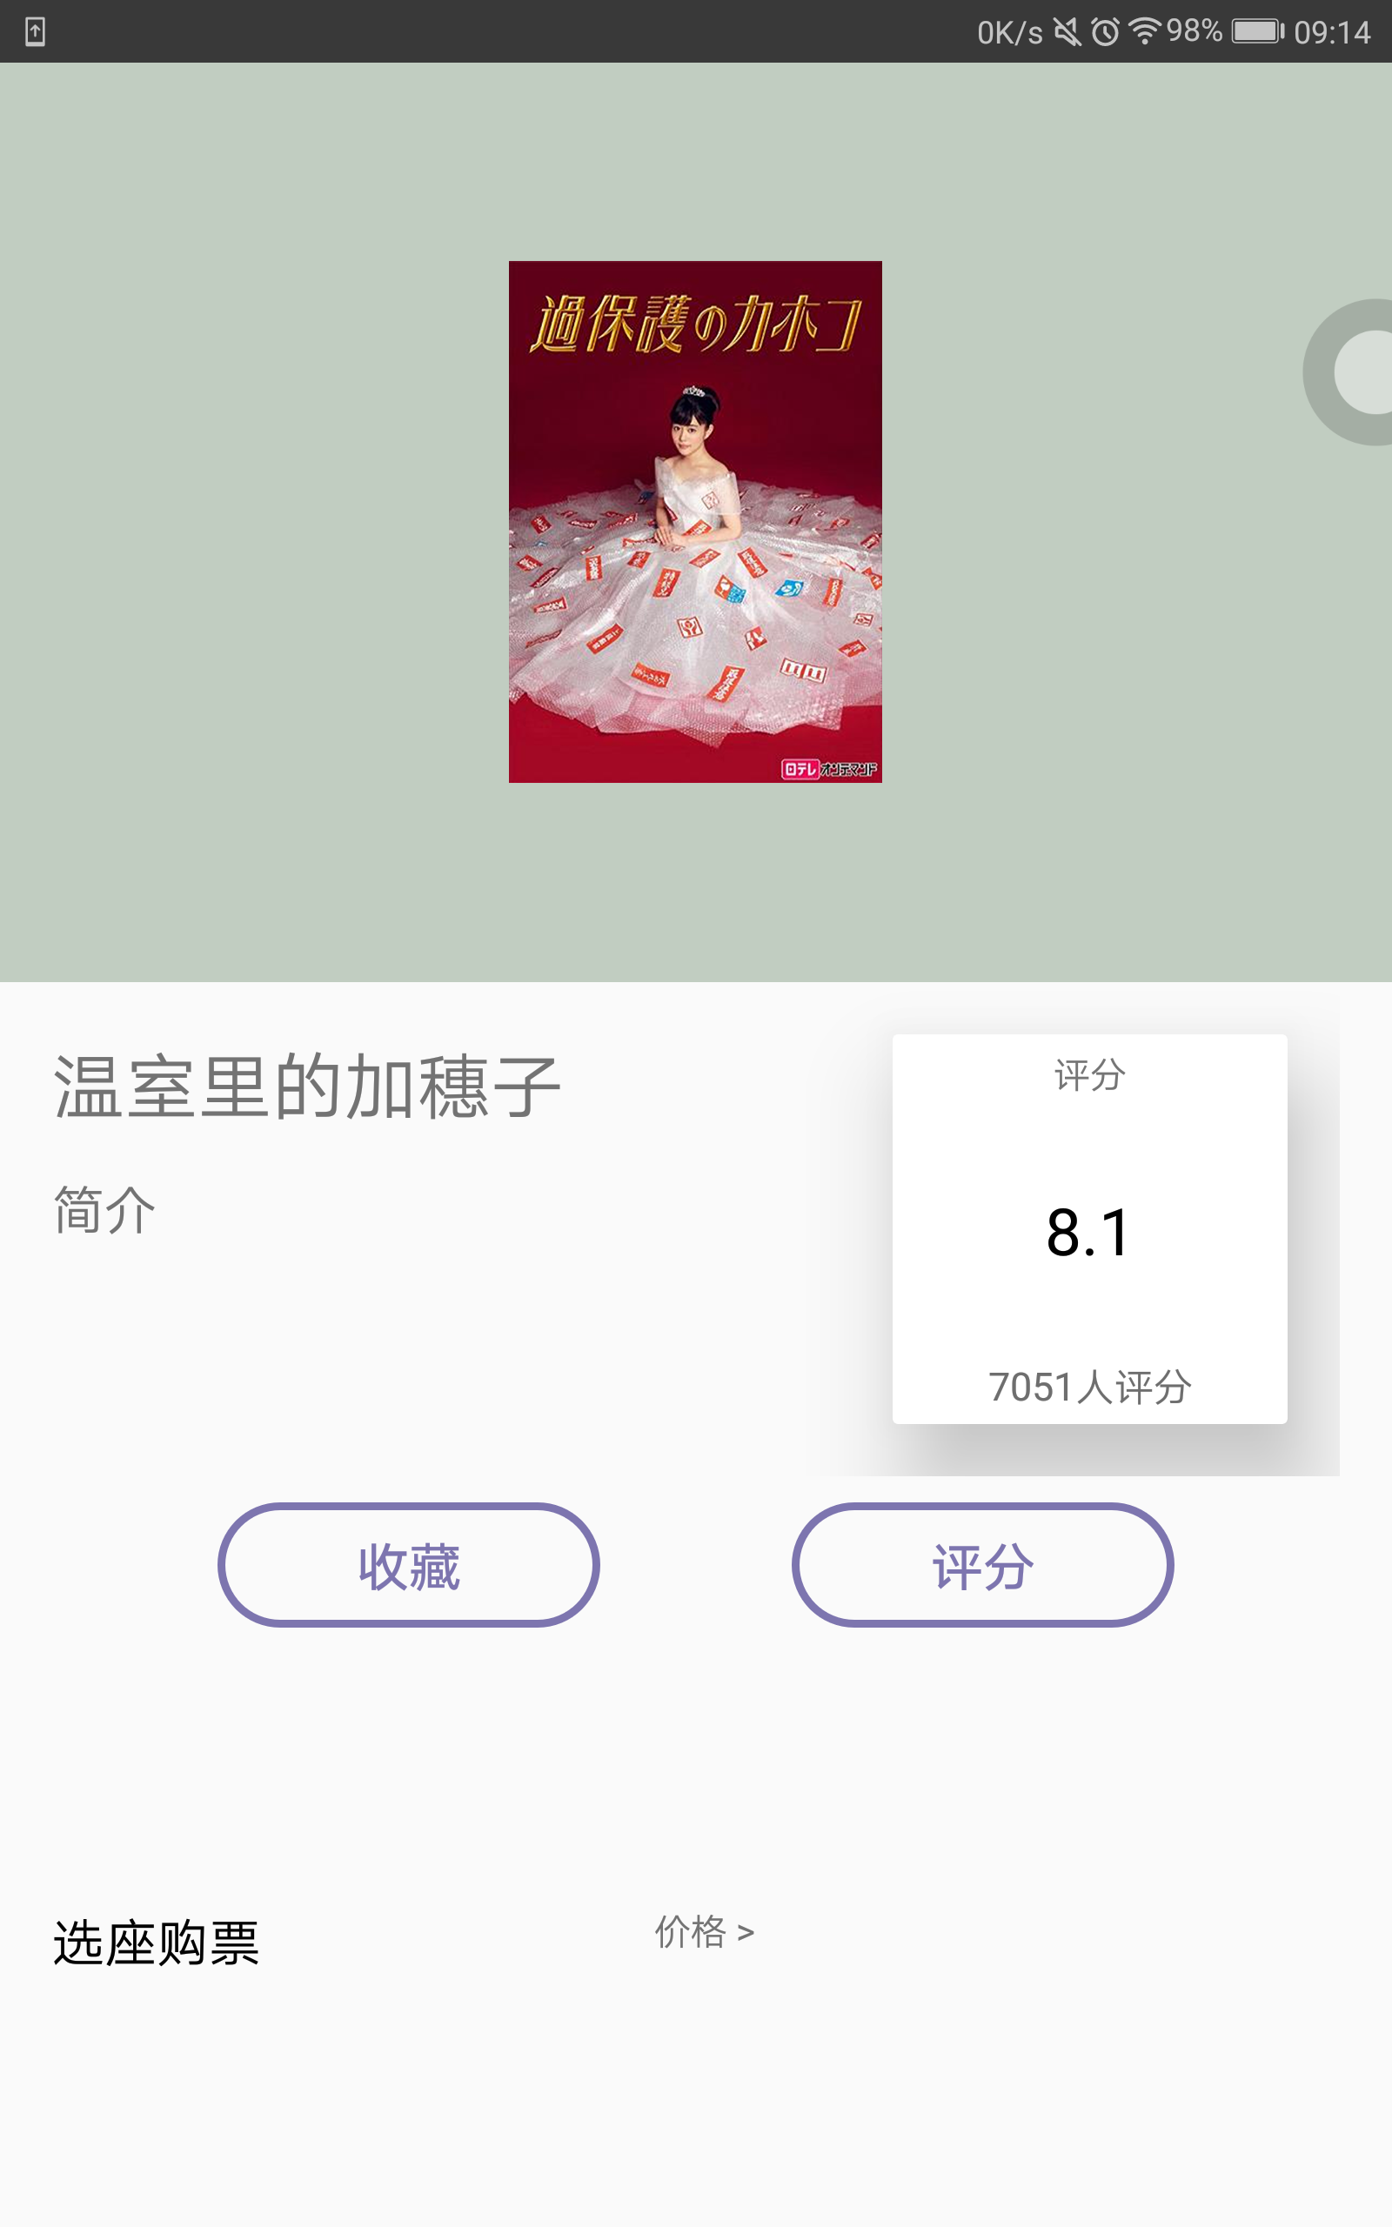
电影详情界面

Slide 5
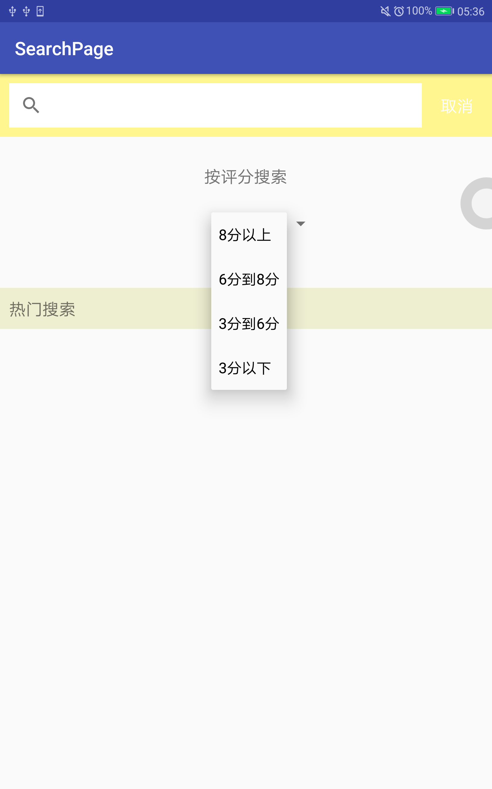
搜索界面
搜索界面添加了一个spinner，可以选择电影评分进行搜索

Slide 6
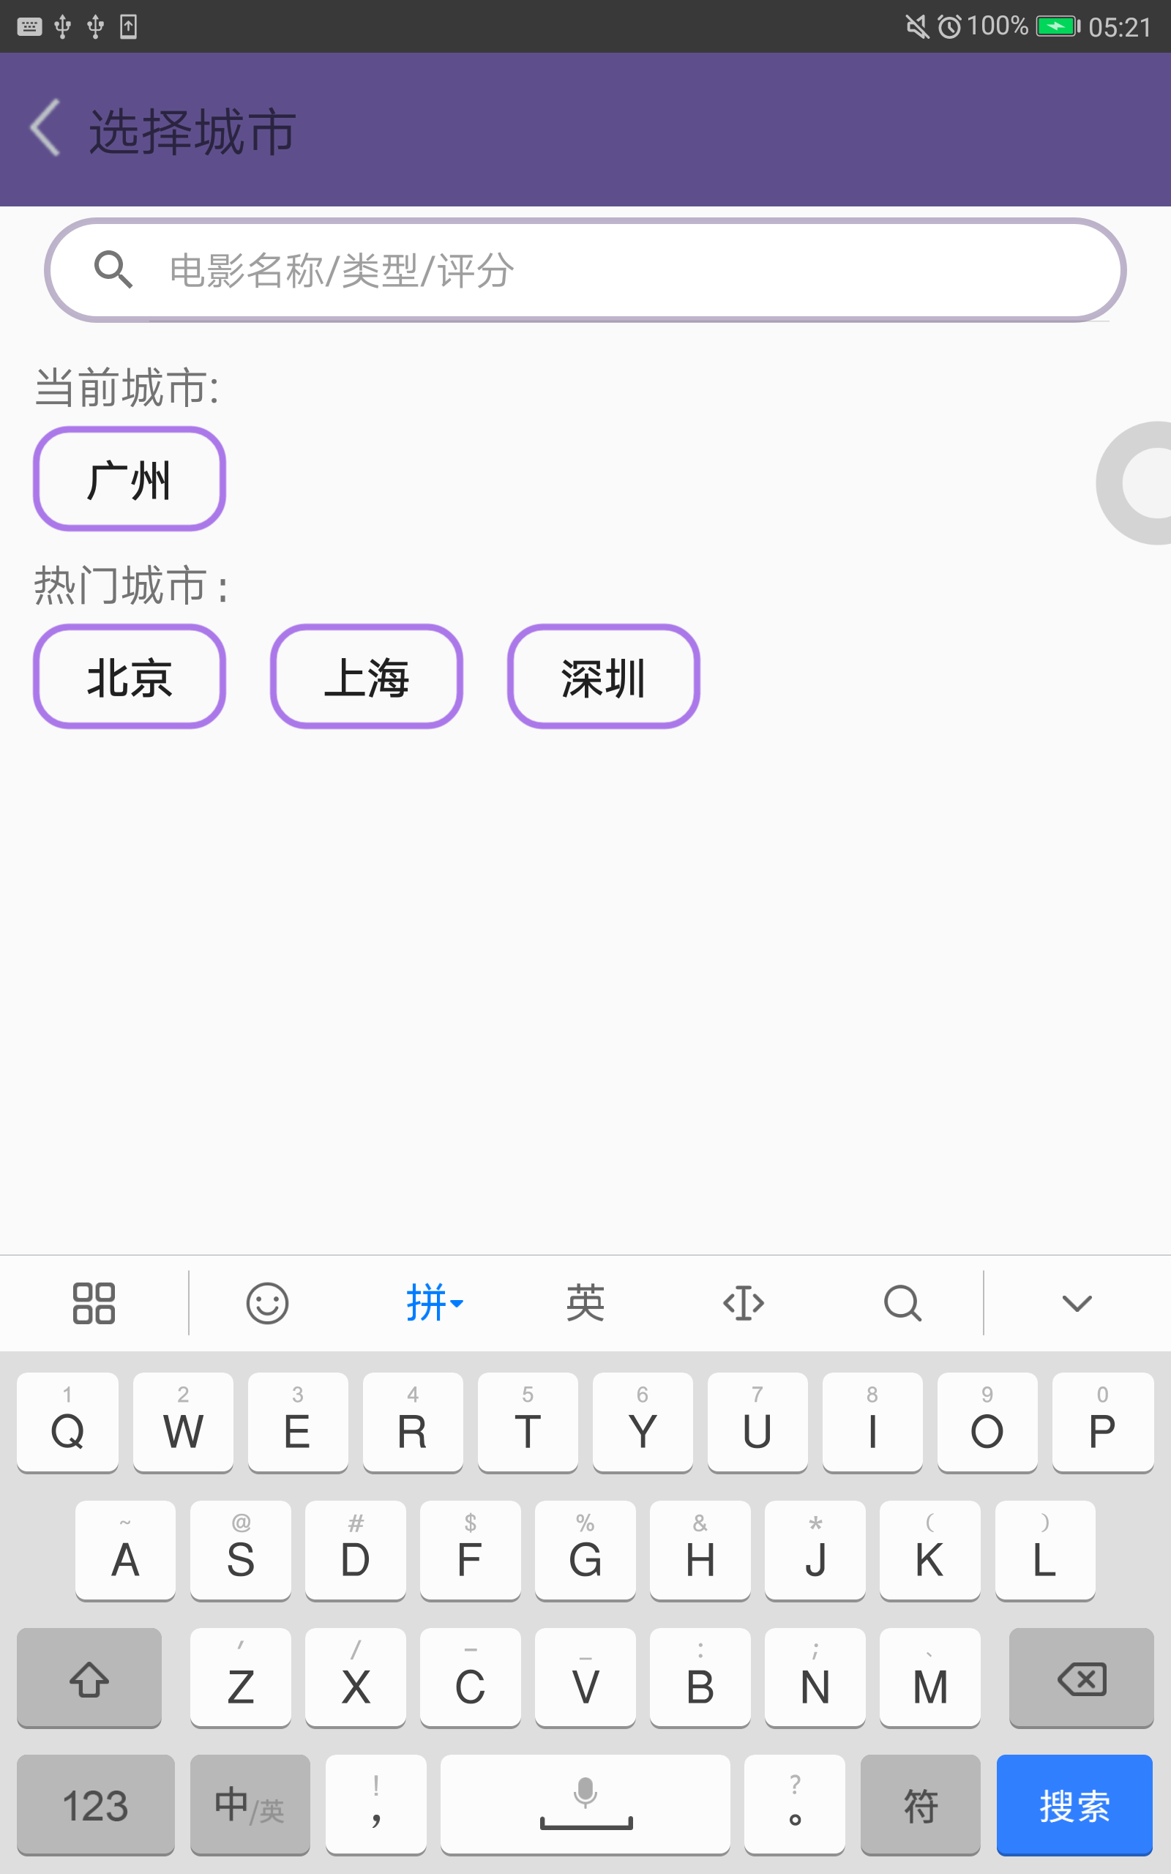
选择城市界面

Slide 7
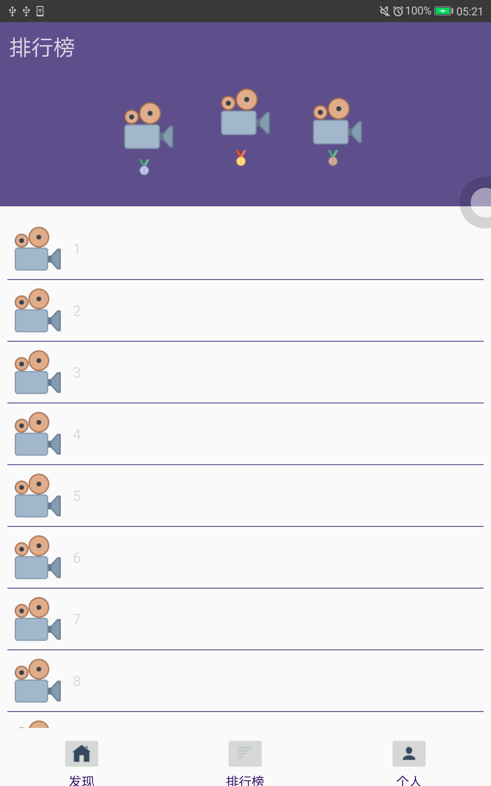
排行榜界面
排行榜界面包含了顶部用来突显当前票房排行前三名，以及下方用ListView实现，依次显示电影票房排行；

Slide 8
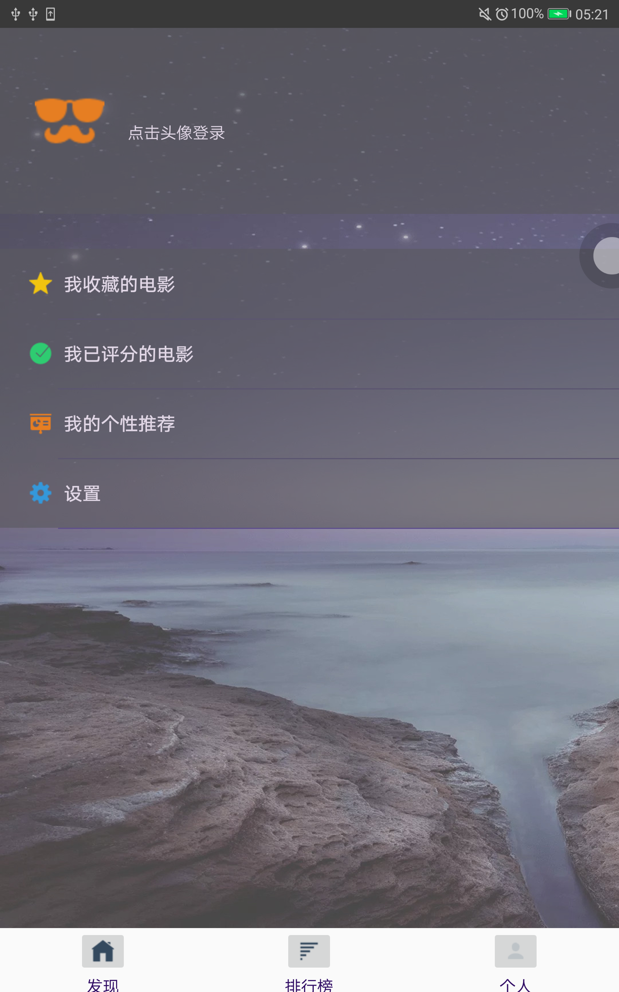
用户界面
用户界面包含了顶部显示用户头像和用户名，下方设置四个按钮，分别用来实现查看用户收藏的影片，已评的电影，个性推荐和设置的功能。
当用户为登录时，点击头像跳转到登录界面

Slide 9
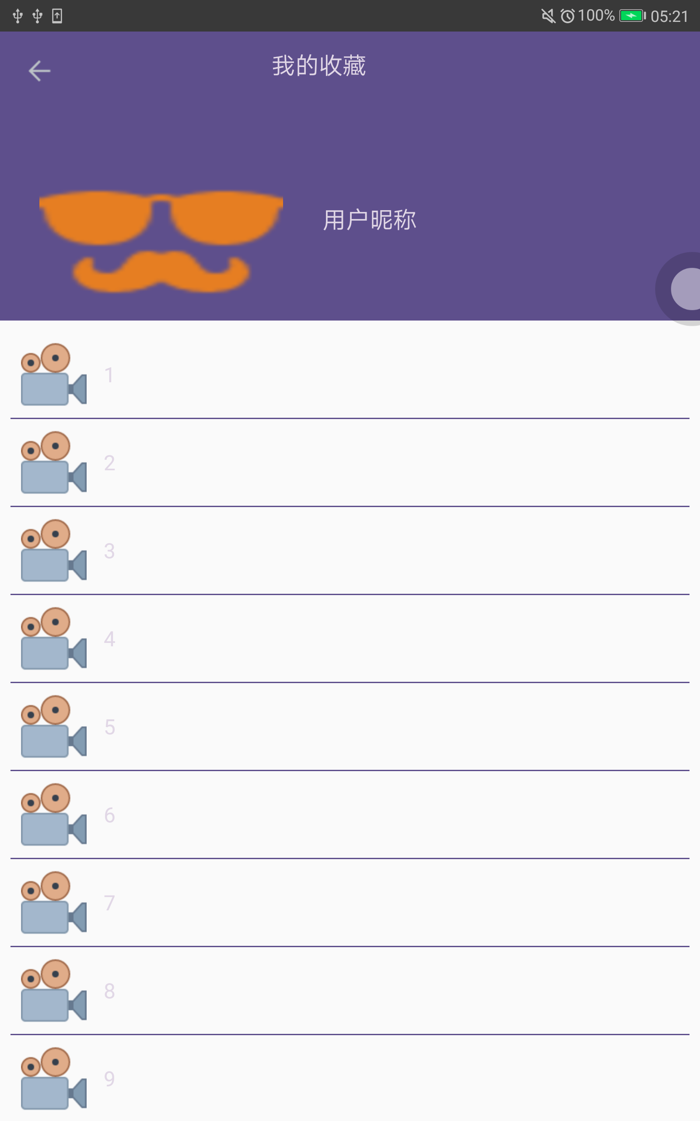
我的收藏界面
用户界面的查看各种影片的布局基本一致，顶部包含了返回按钮，以及收藏、已评等的图标，下方则是由ListView实现的用来显示具体的影片。

Slide 10
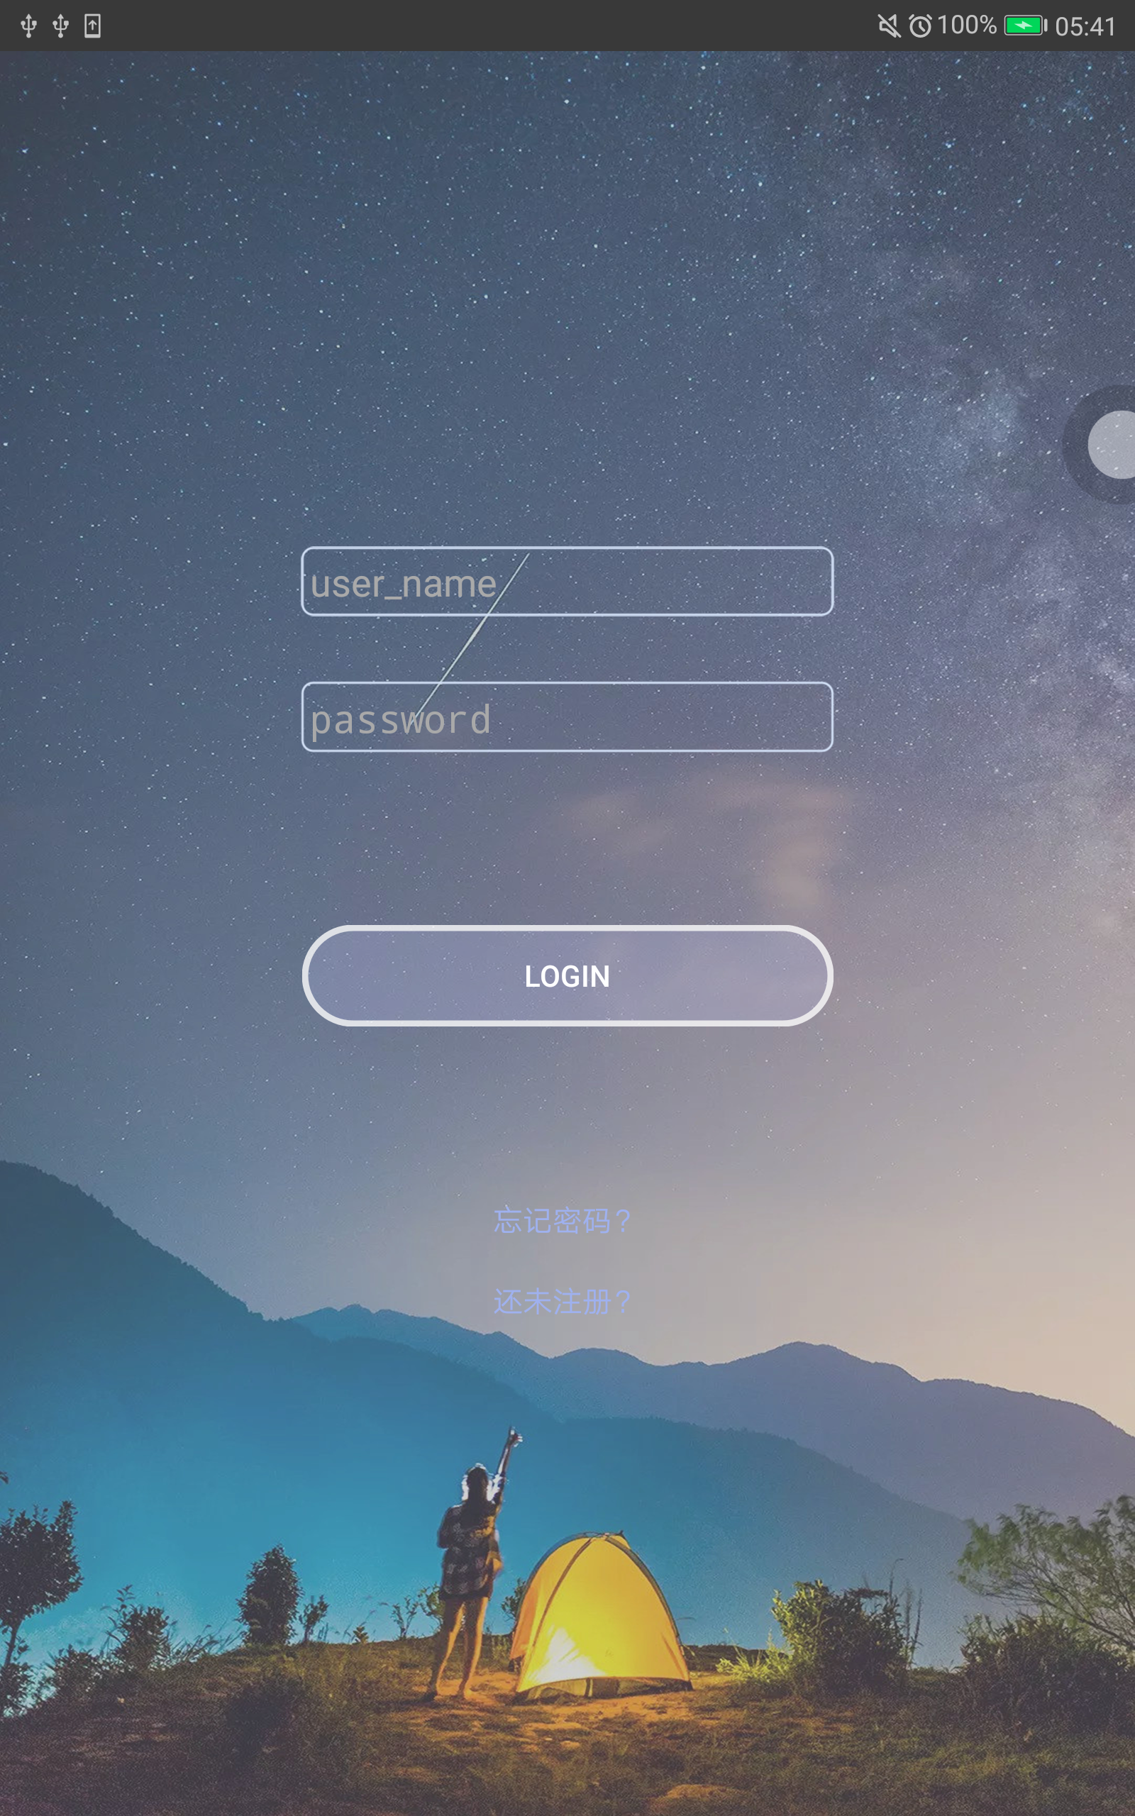
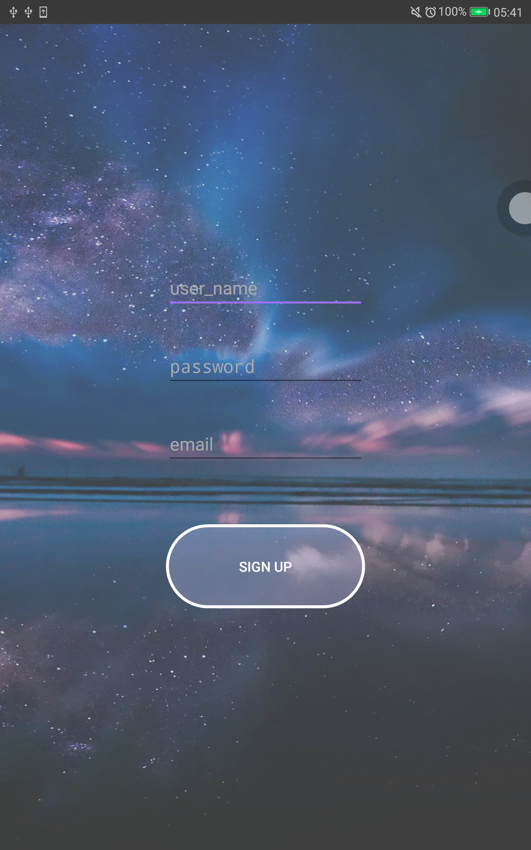
登录&注册界面
在登录界面点击“还未注册”字样跳转到注册界面。这两个界面通过调节背景图片和按钮控件的对比度实现透明效果。

Slide 11
一些特效&动画
下拉刷新
主页界面添加一个刷新图标
自定义的下拉刷新，自定义一个CircleRefreshLayout，并加到ListView，RecyclerView上方，使用动画机制动态生成小球。
主页界面添加一个刷新图标：以对话框的形式，在主页加载完成后刷新的对话框消失，通过动画，控制对话框中间的图片转动，形成加载效果
页面转化动画
添加了使用overridePendingTransition实现的页面切换效果，形成页面从上方，右方退出，新界面从下方，上方进入的效果。

Slide 12
分工
林燕芝：底部导航栏（fragment+Viewpage），排行榜，用户界面，下拉刷新动画；
何洁莹：主页界面，对话框加载动画，界面配色；
罗楷韵：登录注册界面，电影详情界面，搜索界面，页面转换动画，ppt整合制作。

